Slide 1

MABAVISZ vasárnap
Hálaadás és imatémák
2022

Slide 2
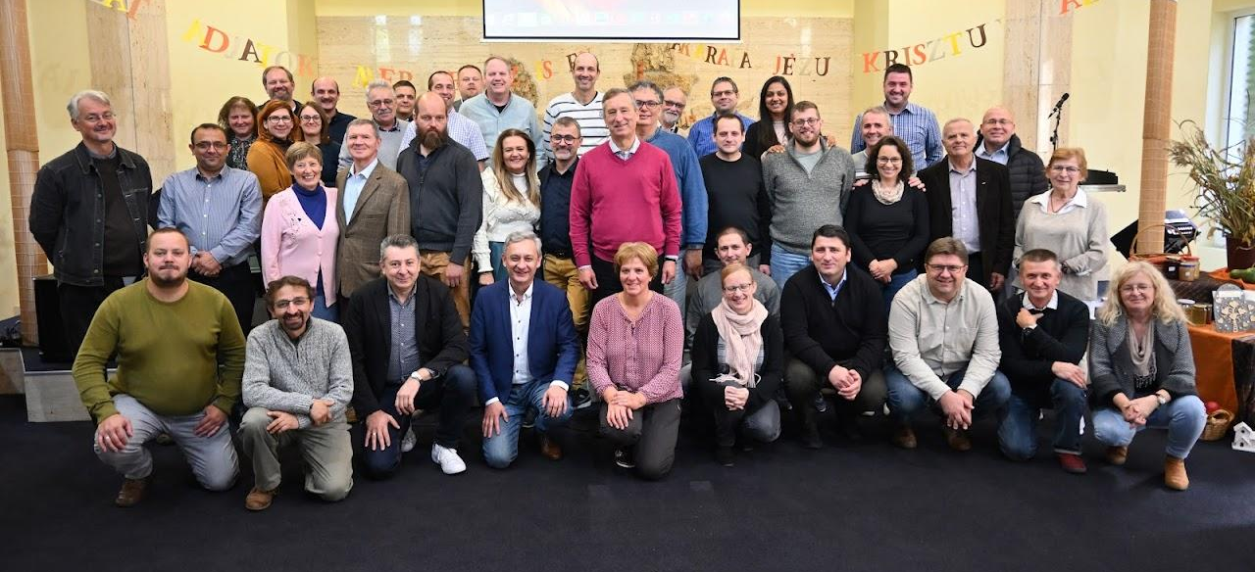
Magyarország - imatémák
Küzdelmek és nehézségek, örömök és áldások egyaránt jellemezték az elmúlt évet. Olyan időket élünk, amikor a hűség és elkötelezettség egyre nagyobb érték. Amit minden nap átélünk, megtapasztalunk.
“Áldott az Úr! Napról napra gondot visel rólunk szabadító Istenünk.” Zsolt. 68:20
Gyülekezetplántáló konferencia résztvevői

Slide 3
Magyarország - imatémák
Hálaadás:
Budapest belvárosában új gyülekezet alakult! Jelen Baptista Gyülekezet a neve. A gyülekezetplántáló szolgálatban ez egy nagy öröm.
A cigánymisszióban is egy új gyülekezet kezdte meg a szolgálatát Budapest, Pestszentlőrinc városrészben.
Az elmúlt évben hét új lelkipásztor állt szolgálatba és két új iskolalelkész. Hálásak vagyunk értük!

Slide 4
Magyarország - imatémák
Szolgálati váltások:
Az országos közösségünkben választási év volt. A közgyűlés új főtitkárt választott Varga László Ottó személyében.
A Baptista Teológiai Akadémia új rektora Dr. Mészáros Kálmán lett. Az elmúlt évben más szolgálati területeken is voltak személyi változások és több odaszánt fiatal szolgáló állt be a munkába. Hálásak vagyunk azokért, akik eddig hűséggel szolgáltak, egyben reménységgel nézünk a jövőbe.

Slide 5
Magyarország - imatémák
Kérések:
A Covid vírus nehézségei ellenére országszerte több imaházépítési, felújítási projektünk haladt előre, de imádkozunk újabb anyagi forrásokért, hogy ezeket be is tudjuk fejezni.
A legfőbb vágyunk, hogy a gyülekezeteink evangélizációs munkája erősödjön és még több ember tapasztalja meg az újjászületés valóságát!
Kérjük Istent, hogy adjon elhívásokat és küldjön újabb szolgálókat!
Magyarországon 2022-ben országgyűlési választások lesznek, ezzel sok feszültség generálódik. Imádkozunk Magyarországért, Isten akaratának megvalósulásáért és a baptista gyülekezeteink egységéért és békességéért!

Slide 6
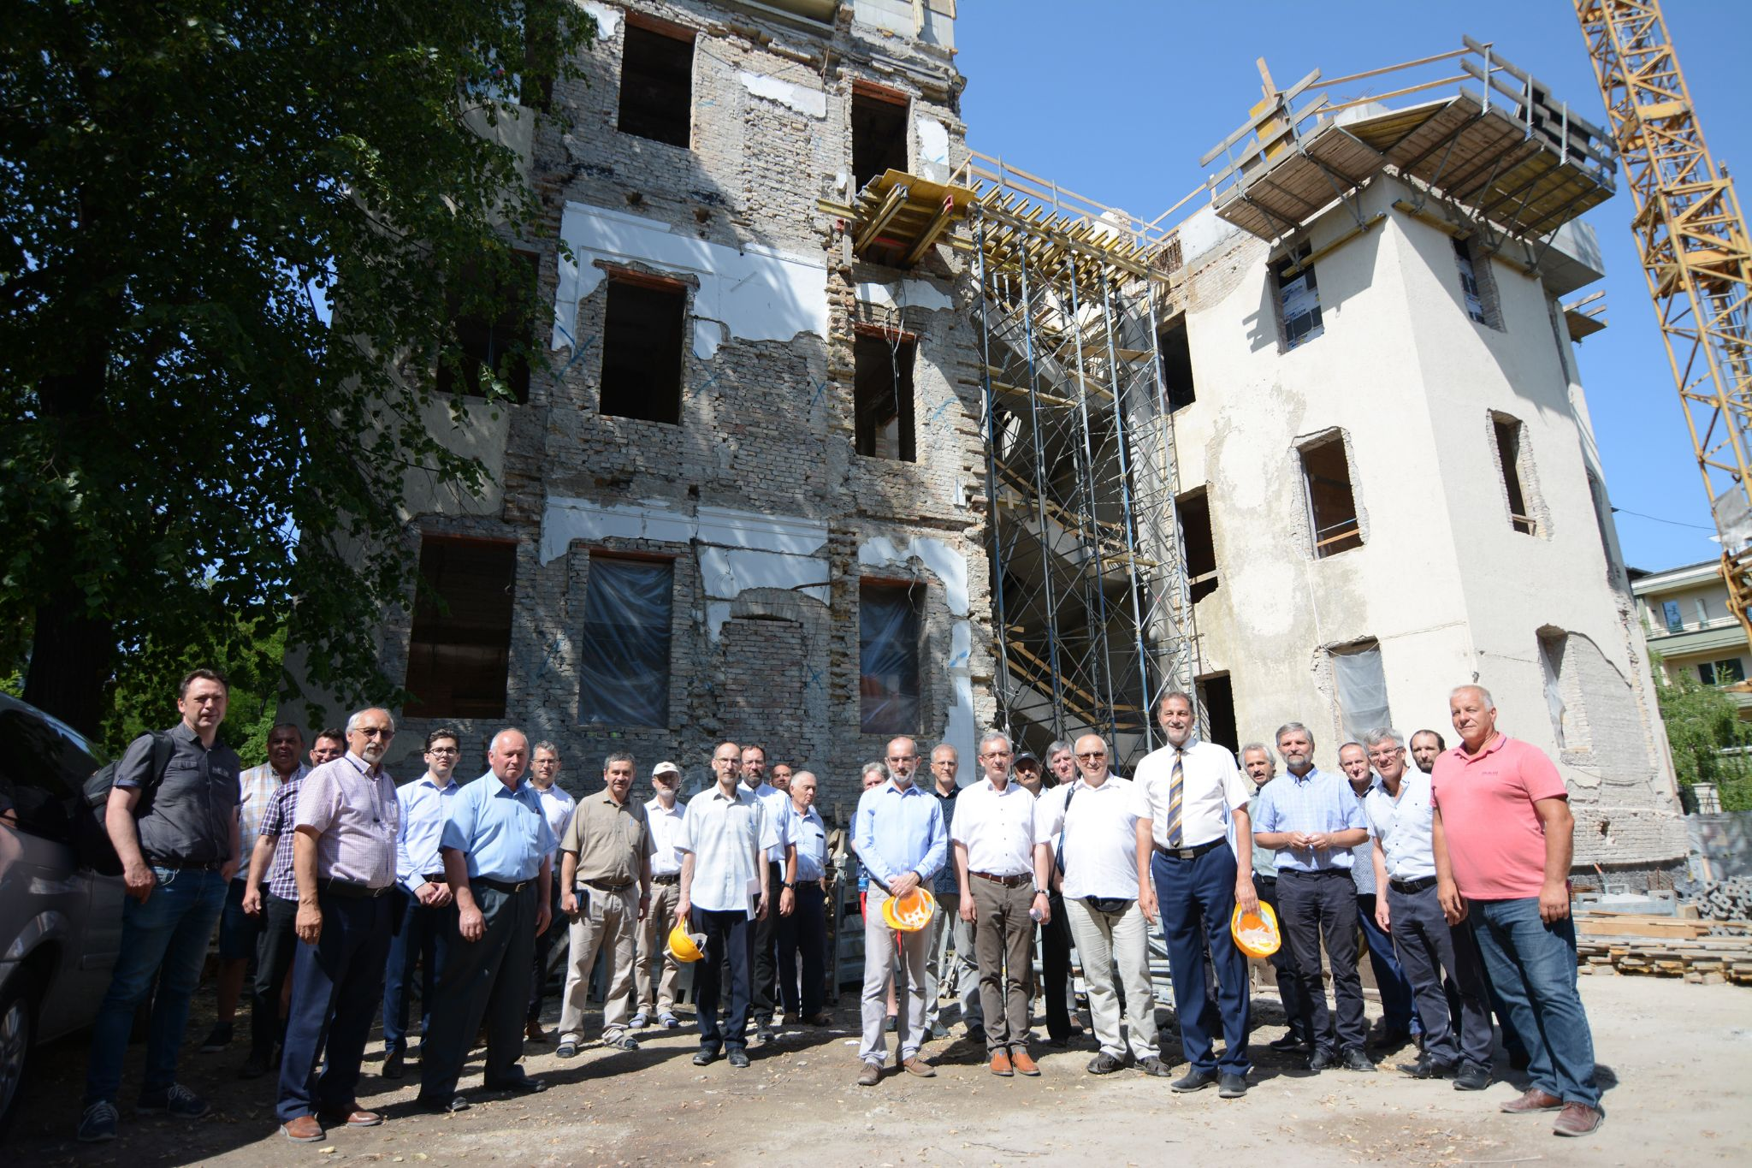
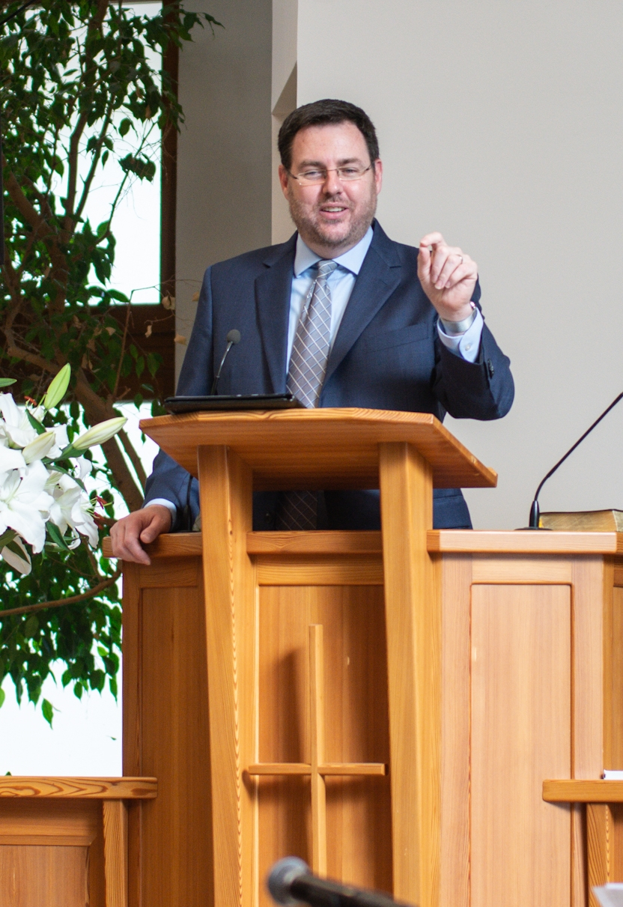
Magyarország
Az épülő új székház megtekintése
Budapesten járt a Baptista Világszövetség főtitkára Elijah Brown

Slide 7
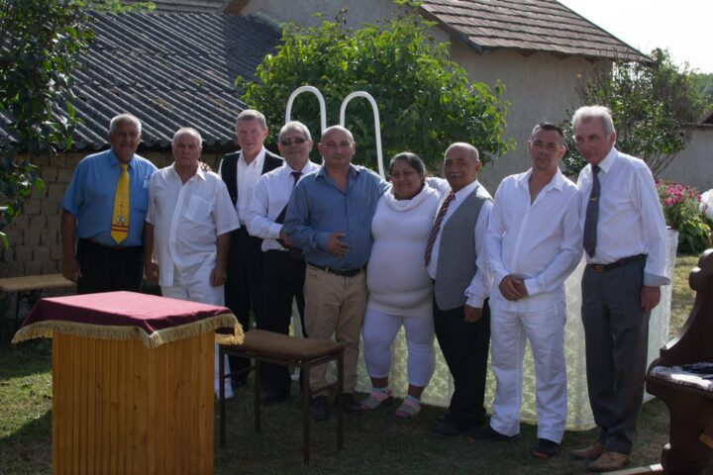
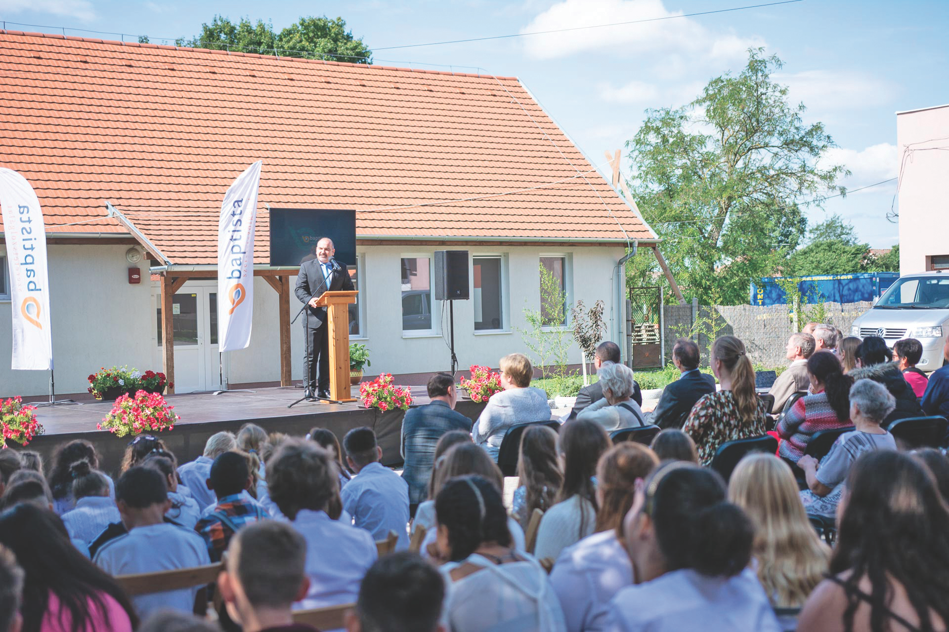
Magyarország
Cigány testvérek bemerítése
Baptista tanévnyitó ünnepség Tatárszentgyörgyön

Slide 8
Kárpátalja
1. Kérjük a kedves testvérek imai támogatását a kárpátaljai magyar baptista gyülekezetekért, lelki és létszámbeli növekedésért. Szolgálatot végző testvérekért.
2. Újabb helybeli család vállal szolgálatot Kárpátalján, kérjük imádkozzunk misszionárius testvéreinkért, hogy a szolgálatukat gyümölcsöző isteni áldás kísérje.
3. Gyermek és ifjúsági munkáért, szociális misszióért, kiterjedtebb szolgálatért a magyar emberek között.

Slide 9
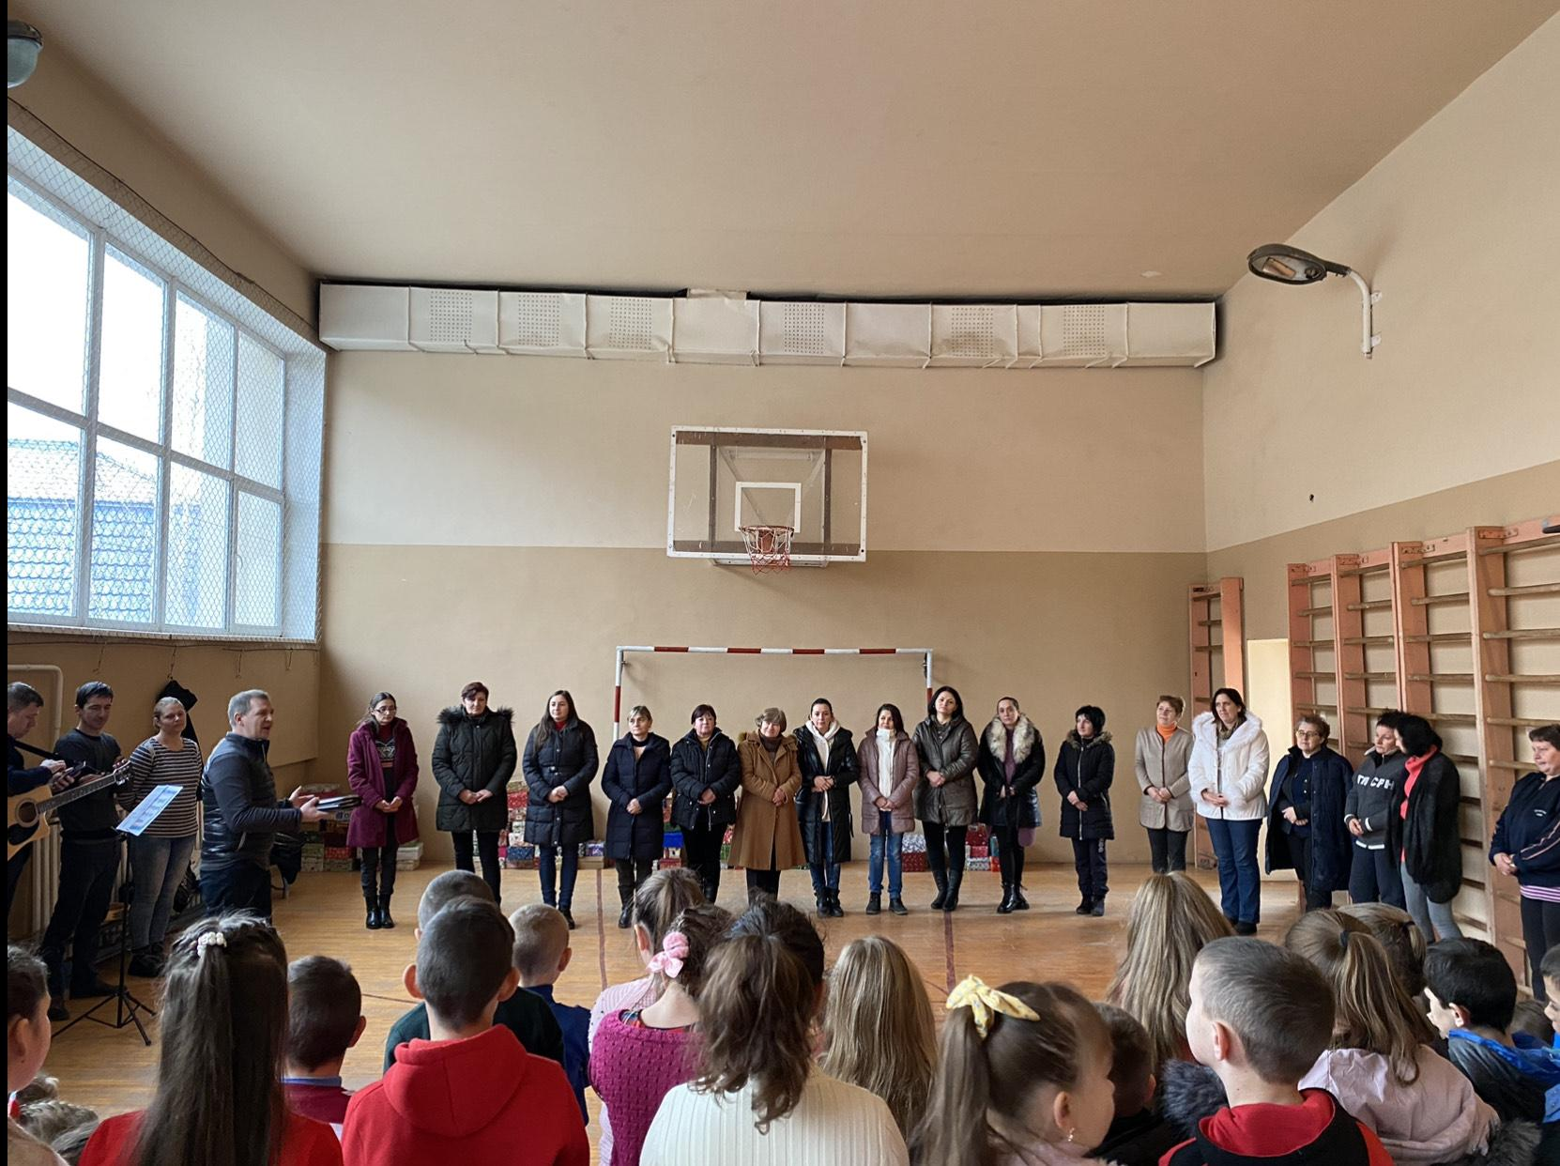
Kárpátalja
Evangélizáció Benén az általános iskolában

Slide 10
Észak-Amerika
Kegyelmes Istenünk jóvoltából, ma ismét együtt ünnepelhetjük a Magyar Baptista Világszövetség vasárnapját. Ha nem is olyan volt az elmúlt év, mint amilyennek szerettük volna, hálásak vagyunk Mennyei Atyánk gondoskodó szeretetéért és hűségéért. Jóllehet a Covid 19 világjárvány árnyékában a jövőt illetően még mindig sok kérdés merül fel bennünk, a világ egészségügyi, politikai, gazdasági és erkölcsi helyzetével kapcsolatosan, nem csüggedünk, mert Jézus Krisztus megigazító kegyelme által nem vagyunk a meghátrálás emberei, hogy elvesszünk, hanem a hitéi, hogy életet nyerjünk. (Zsid 10:39). Mivel tudjuk, hogy Isten ima meghallgató Isten, ezen a MaBaVisz vasárnapon, és valahányszor imádkozunk, abban a hitben tesszük, hogy igen hasznos az igaznak buzgóságos könyörgése. (Jak 5: 16b). Ezek ismeretében, az Észak Amerikai Magyar Baptista Szövetség testvérisége, közös imádságunk részeként, a következő imatémákat szeretnénk megosztani veletek:

Slide 11
Észak-Amerika
1. Hivatalos statisztikák szerint, országunkban 2021-ben magasabb volt azok száma, akik a járvány miatt megbetegedtek és elhaláloztak mint 2020-ban. Hálásak vagyunk Istennek, hogy bár gyülekezeteink tagjai és hozzátartozói közül is sokan megbetegedtek, voltak akik az intenzív osztályra kerültek, azonban az Úr gyógyító kegyelmének köszönhetően senkitől nem kellett végső búcsút vennünk a Covid 19 miatt.
Imádkozzunk együtt a járvány megszűnéséért, a betegek gyógyulásáért, kérjük Isten vigasztalását azok életére, akiknek szeretteik, a világjárvány, vagy más betegségek áldozatai lettek.

Slide 12
Észak-Amerika
2. Hálásak vagyunk Istennek, hogy a Corona vírus újabb variánsainak megjelenése és az ezeket követő hatósági intézkedések nem akadályoztak meg abban, hogy rendszeresen megtartsuk hétköznapi, vasárnapi és ünnepi alkalmainkat gyülekezeteink épületében vagy a virtuális térben. Azonban azt tapasztaljuk, hogy a maszk viselése, a védőoltások felvétele vagy elutasítása, illetve a járvánnyal kapcsolatos különböző elméletek terjesztése, családokban és gyülekezetekben, zavart és békétlenséget okoznak.
Imádkozzunk együtt, hogy Isten rontsa le a sátán munkáját, hogy ez a testet-lelket megpróbáló időszak, ne tegye tönkre a testvéri kapcsolatokat, ne okozzon sem fizikai sem lelki megbetegedéseket, inkább a testvéri kapcsolatok megerősödését segítse elő, illetve, helyi, országos és nemzetközi szinten, megtérést és lelki megújulást eredményezzen.

Slide 13
Észak-Amerika
3. Mi, az emigrációban élő gyülekezetek, nagyon hálásak vagyunk Istennek a gyülekezeteinkben lévő gyermekekért és fiatalokért, és azokért a tanítókért, nevelőkért, akik sokat tesznek azért, hogy gyermekeink a magyar baptista gyülekezetek aktív tagjai legyenek, akik majd tovább viszik evangéliumi örökségünket. Különös öröm volt számunkra, hogy a tavalyi MaBaVisz vasárnap óta, gyülekezeteinkben 7 menyegzői istentiszteletre került sor.
Imádkozzunk együtt a fiatal házasokért, és kérjük Istent, hogy rendeljen hozzájuk illő, hívő segítőtársat, azoknak a fiataloknak is, akik még házasság előtt állnak.

Slide 14
Észak-Amerika
4. Hálásak vagyunk Istennek gyülekezeteink minden tagjáért és látogatóiért, akik lehetőségeik szerint hűségesen hozzájárulnak a helyi gyülekezetek működéséhez, és támogatják a magyar baptista misszió célkitűzéseit. Isten kegyelmének tartjuk, hogy szövetségünk minden gyülekezetének van lelkipásztora, akik ebben a hosszan elhúzódó járványos időszakban mindent megtesznek azért, hogy a szolgálatok zavartalanul működjenek.
Imádkozzunk együtt gyülekezeteink tagjainak további hűséges helytállásáért, és lelkipásztoraink hatékony szolgálatáért, hogy a lehetőségeket kihasználva továbbra is hűséggel és odaadással végezzék küldetésüket, Krisztus testének építésére és a helyi gyülekezetek számban és lélekben való növekedésére.

Slide 15
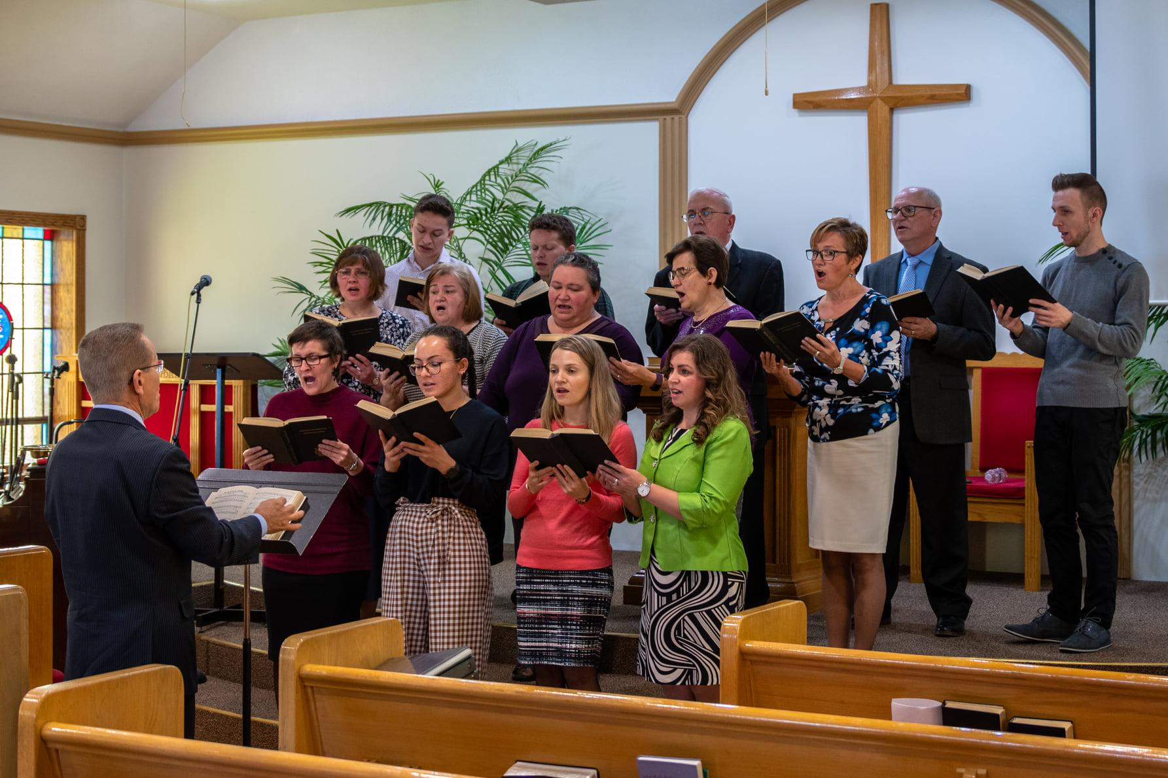
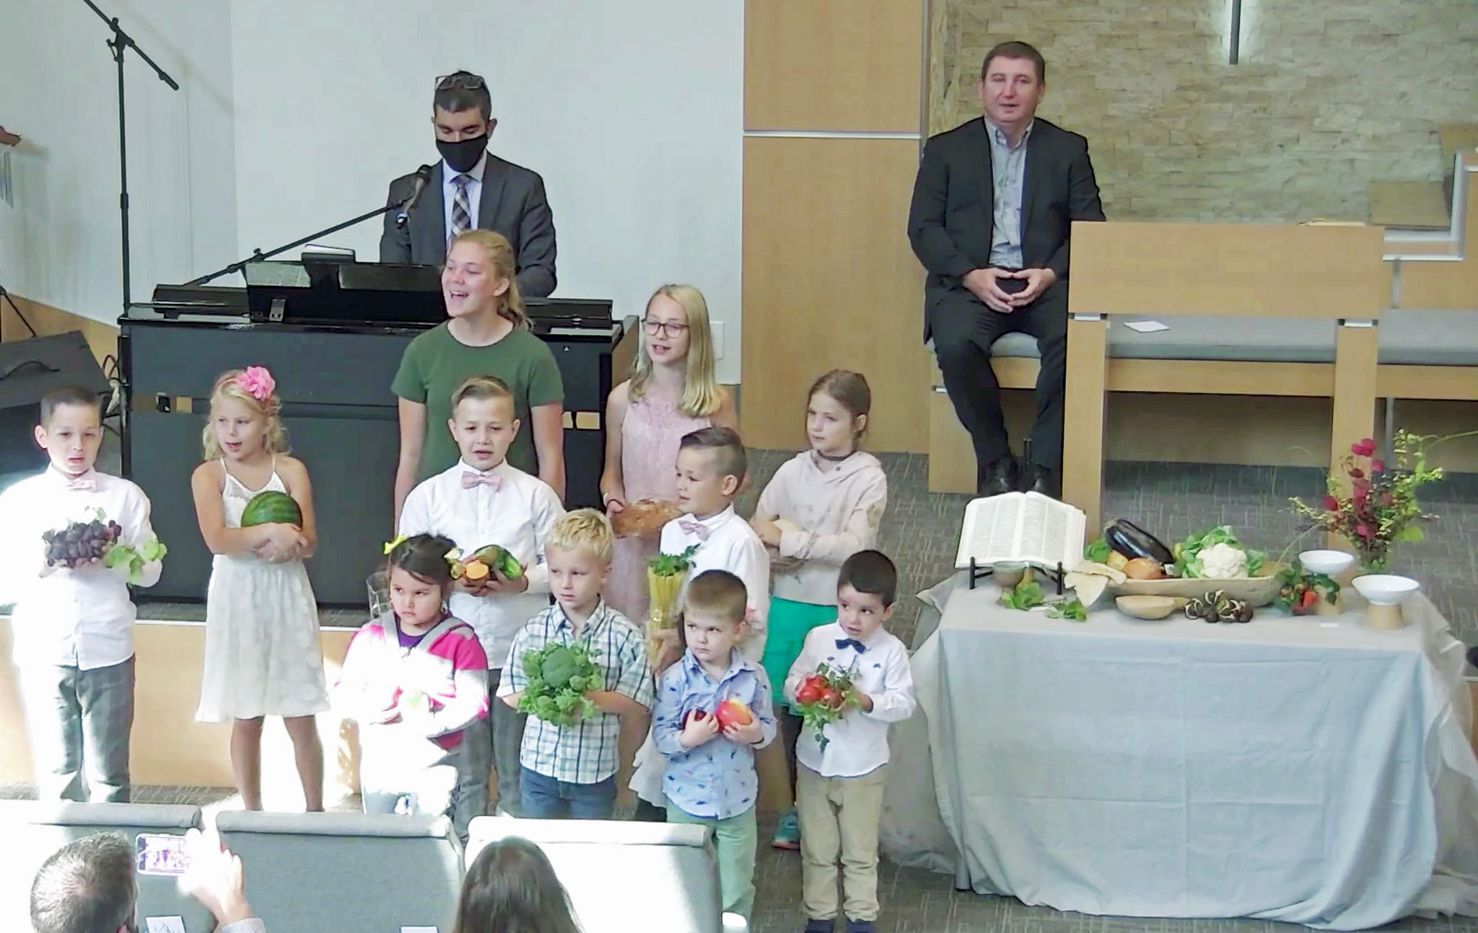
Észak-Amerika
Hálaadó istentisztelet Torontóban
34 éves a chicagói gyülekezet. Szabó István gyülekezetalapító és családja áprilisban elköszönt a gyülekezettől.

Slide 16
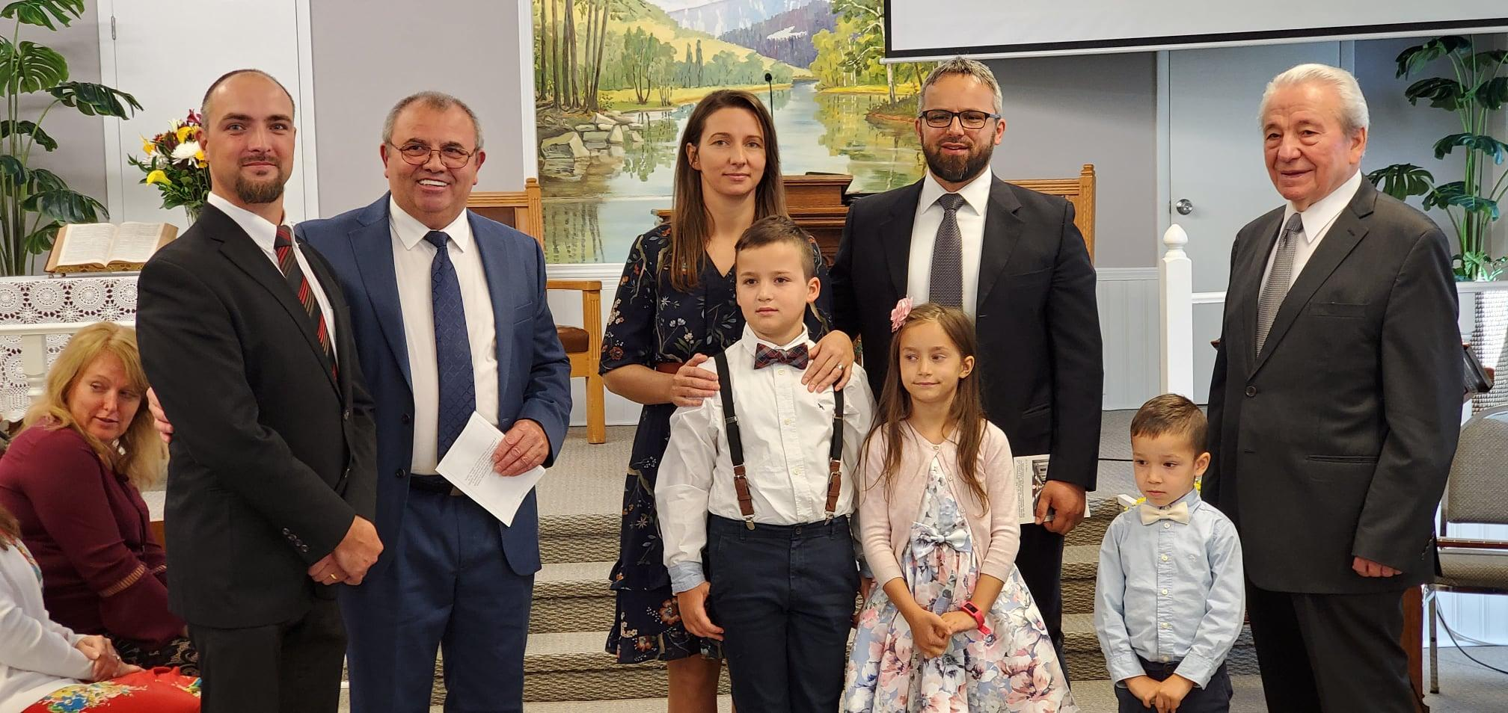
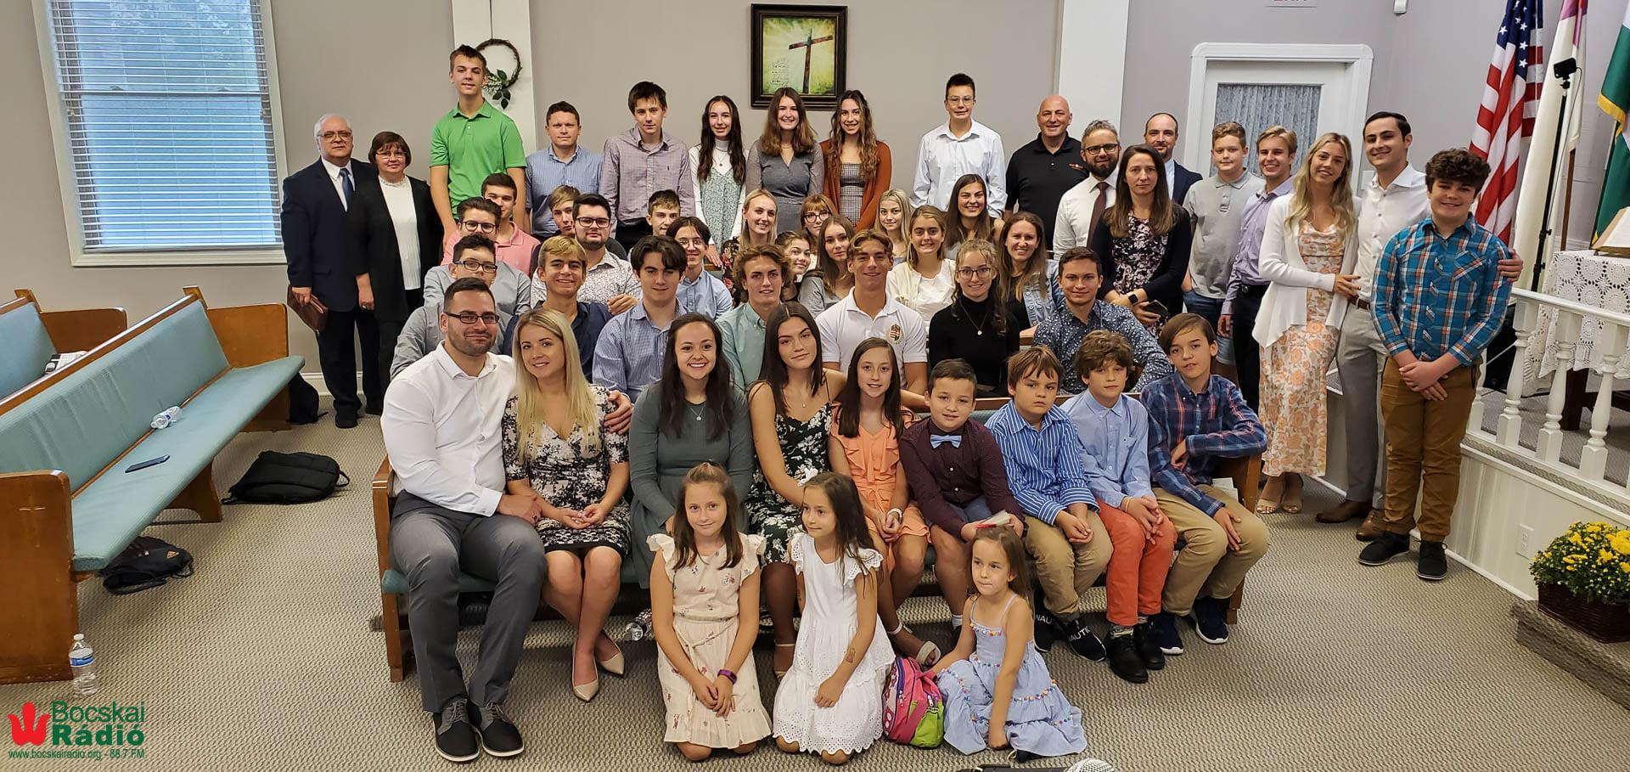
Észak-Amerika
Deák Zsolt clevelandi lelkipásztor beiktatására szeptember 26-án került sor
Clevelandi ifjúsági találkozó októberben

Slide 17
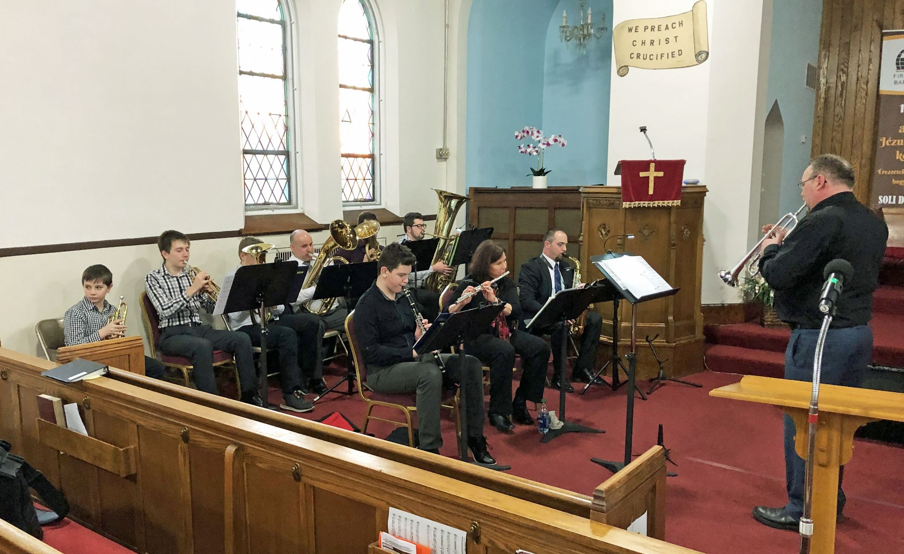
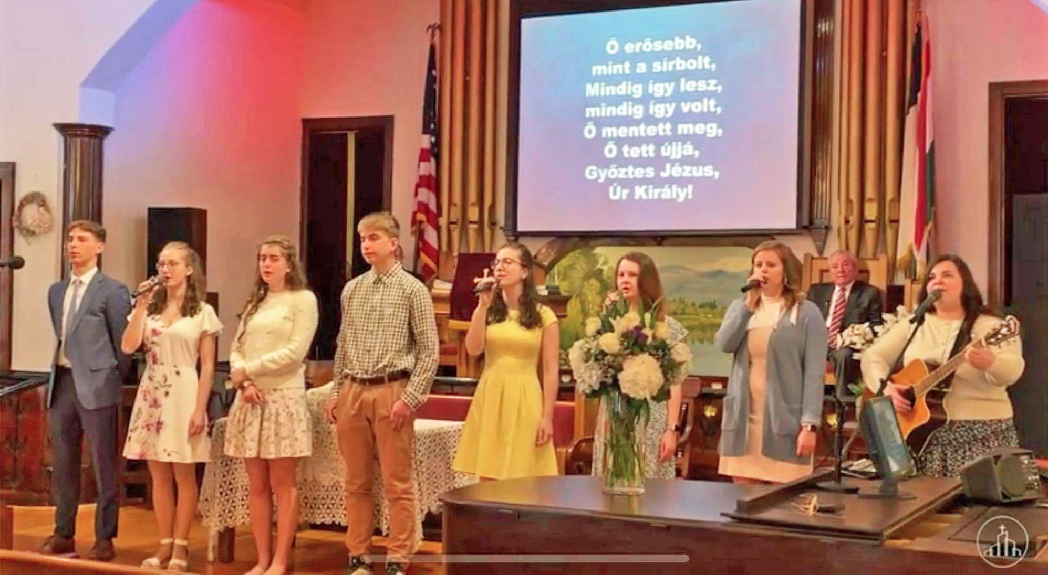
Észak-Amerika
Detroiti zenekar
New York-i fiatalok

Slide 18
Erdély
1. Istennek adunk hálát azért, hogy az elmúlt esztendőben, noha még érvényben voltak a világjárvány korlátozásai, már kiléphettünk az online térből, és személyes jelenléttel szervezhettünk közösségi alkalmakat, evangelizációs istentiszteleteket, konferenciákat, táborozásokat, női csendes napokat és dicsőítő estéket a fiataloknak.
Imádkozzunk, hogy lendüljön fel gyülekezeteinkben újra a közösségi élet és a testvérek, soraikat összezárva, egységben és krisztusi szeretetben szolgálják az Urat!

Slide 19
Erdély
2. Hálásak vagyunk Istennek, hogy megjelent a Szövetség hitvallását, belső szabályzatát, valamint a Román Baptista Unió alapszabályzatát tartalmazó kötet 2021-es kiadása, amelyben helyet kaptak a Szövetség márciusi kongresszusa által jóváhagyott módosítások is. Könyörögjünk, hogy gyülekezeteink ezekben a nehéz időkben is megmaradjanak Isten útján, ragaszkodjanak a Biblia tanításához és a gyülekezeti élet minden területére a jó rend és a Lélek megelevenítő munkája legyen jellemző.
3. Hálásak vagyunk Istennek, hogy a végzett teológus hallgatók beálltak az aktív, teljes idejű lelkipásztori szolgálatba. Imádkozzunk, hogy fentről jövő bölcsességgel, Jézustól tanult alázattal és az apostolokhoz hasonló kitartó hittel végezzék a rájuk bízott lelki munkát.

Slide 20
Erdély
4. Hálásak vagyunk Istennek a teológiai oktatás lehetőségéért és mindazokért a diákokért, akik készek időt, energiát és pénzt áldozni arra, hogy tanuljanak, és ezáltal még hatékonyabban szolgálják az Urat a helyi gyülekezetben és a misszióban.
Könyörögjünk, hogy az Úr hívjon el fiatalokat a lelkipásztori szolgálatra, mert a Szövetségünkben sok körzet vár új lelki munkásra.
5. Hálásak vagyunk gondviselő Istenünknek, hogy a magyar kormány Kárpát-medencei Óvodafejlesztési Programjának támogatásával új, tágas, háromszintes óvoda épült Nagyváradon, melynek átadására 2021 szeptember 9.-én ünnepi istentisztelet keretében került sor.
Imádkozzunk, hogy az új épület a misszió eszköze legyen, és az ide járó gyermekek és családjaik úgy ismerjék meg Istent, mint erős várat, akihez menekülhetnek, és aki által életet nyerhetnek.

Slide 21
Erdély
6. Hálásak vagyunk Istennek, hogy megnyílt a temesvári gyülekezet új imaháza, és a gyergyószentmiklósi testvéreink is egy nemrég még bankként működő épületet átalakítva új, tágasabb imaterembe költözhettek.
Hálásak vagyunk, hogy a Sólyomkővári Tábor új ebédlőjének az építése jó ütemben halad, és az alagsor már teljesen elkészült. Hálásak vagyunk, hogy minden adott ahhoz, hogy idén tavasszal elkezdődhessen a Cserepka János Oktatási Központ építése, amelyet a Szilágyballán megvásárolt telekre fognak felhúzni.
Kérjük az Urat, hogy gondoskodjon az építkezések anyagi fedezetéről, és adjon jó előrehaladást a munkálatokban!

Slide 22
Erdély
7. Hálásak vagyunk, hogy az Ifjúsági Szövetségben megtörtént a vezetőség tisztújító választása. Imádkozzunk, hogy az új vezetőségi csapat, akik a következő két évre lettek megválasztva, Istentől kapott látással és lendülettel szolgáljanak a fiatalok között.
8. Hálásak vagyunk a Hargita Tábor 30 éves fennállásáért. Hálát adunk Istennek, hogy a 2020-as év után, melyet ellehetetlenített a pandémia hozta megszorítások, újra zsongott a tábor, és hangos lehetett az Istent dicsőítő táborozók énekeitől és imádságaitól. Imádkozzunk, hogy az idei évre betervezett táborozásokat meg lehessen tartani, és a járványügyi korlátozások miatt, ne kelljen újra bezárni a tábort.

Slide 23
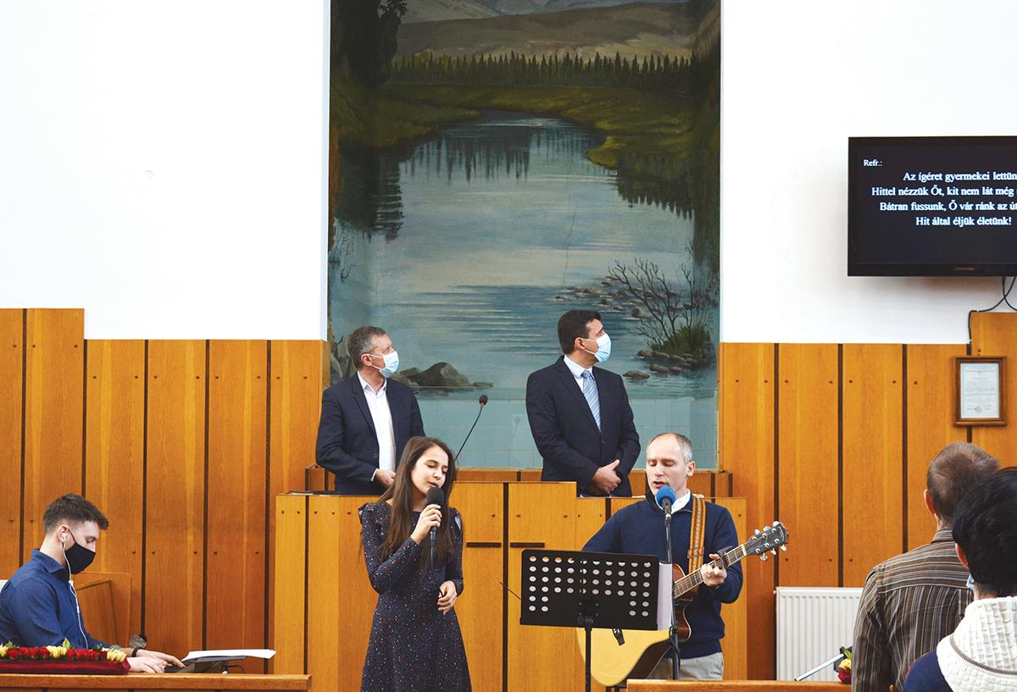
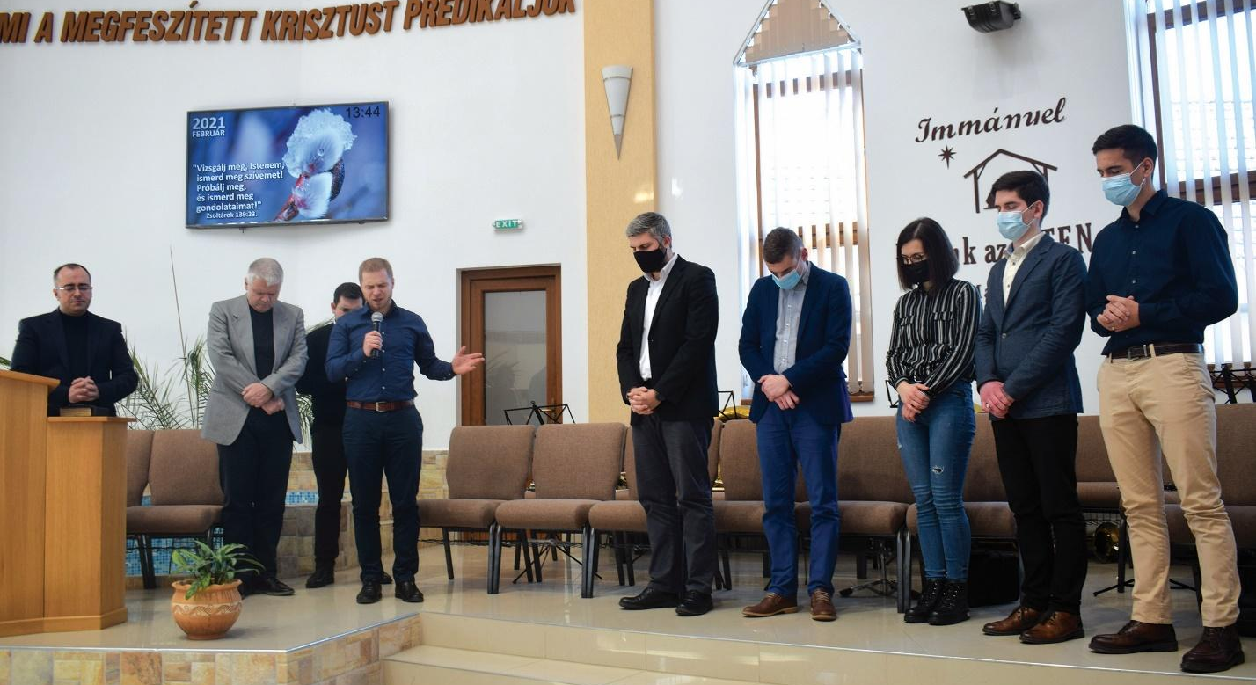
Erdély
Missziós Konferencia Marosvásárhelyen, 2021. január 30.
EMABISZ tisztújító választó konferencia Kémeren, 2021. február 13.

Slide 24
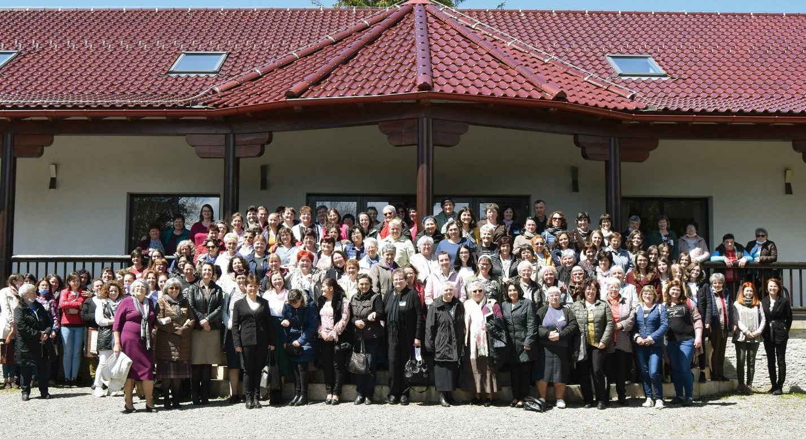
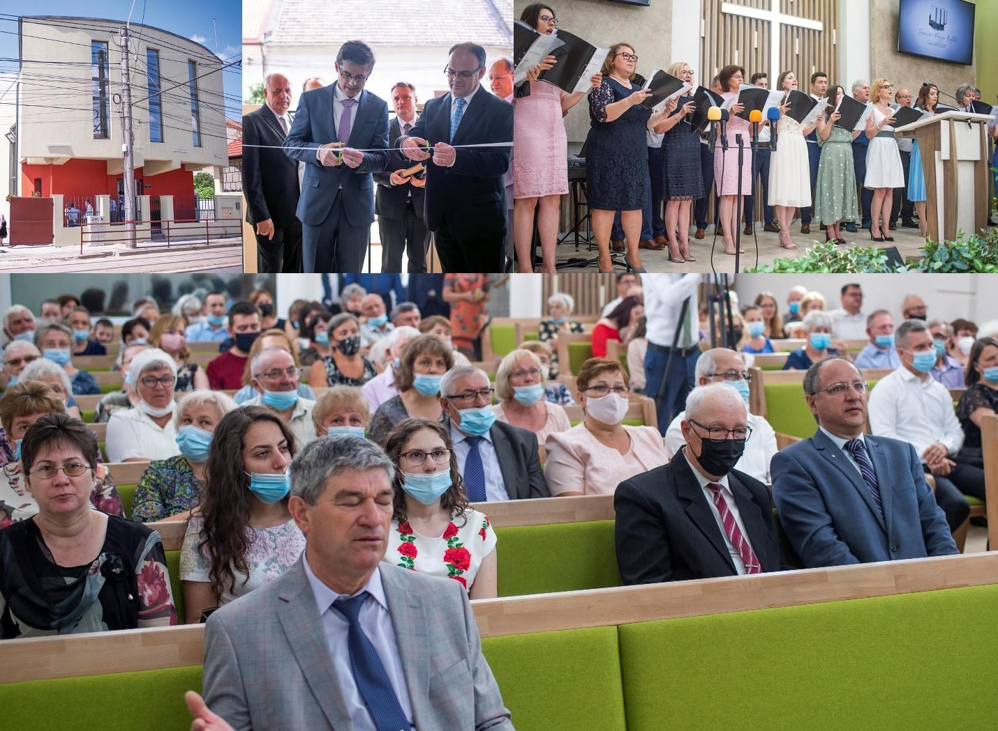
Erdély
Országos női csendesnapok a Hargita Táborban, 2021. május 7-9.
A temesvári új imaház megnyítója, 2021. június 27.

Slide 25
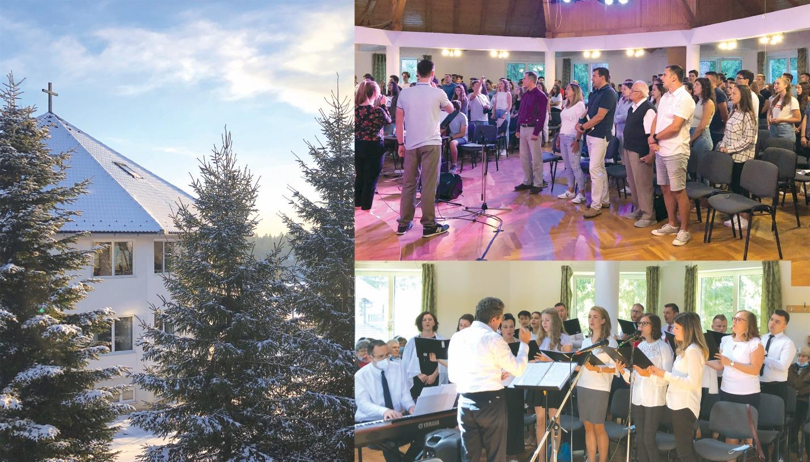
Erdély
30 éves a Hargita Tábor

Slide 26
Vajdaság
Hálaadás
Amikor visszatekintünk az elmúlt évre első gondolatunk a hálaadás.
- A csantavéri és kishegyesi, bácskossuthfalvi, pacséri gyülekezet vezetői, és szinte mindenki át esett a COVID-19. Megtartott minket az Úr.
- Hála, hogy megtarthattuk az istentiszteleteinket, online, de főleg élőben is.
- Gyerektáborokat tarthattunk, kevesebbet, de jó tanítás, hangulat mellett.
- Isten megtartotta közösségeink tagságát. Senki nem halálozott el, nem hagyták el a gyülekezeteinket (Csantavér, Kishegyes), míg a többiekben erősen megrostálódott a tagság, szinte a kritikus minimum alá jutott. Elköltözés, elmaradás, betegségek miatt történt ez. Hála a hűségesekért.
- Fenntarthattuk intenzív segélyprogramjainkat, ami hatalmas kegyelem, tekintve gyülekezeteink csekély lehetőségeit. Tűzifa, élelmiszer, gyógyszer osztás ok egészségügyi segítség, tanácsadások folytonosak maradhattak, ott, ahol igazán kellett.

Slide 27
Vajdaság
Kéréseink
- Imádkozunk megtérésekért, bemerítéséekért, lelki egységért, egymás elhordozásáért szeretetben.
- Új testvérekért , akik beállnak a szolgálatba. Lelki segítőkért, akik az egységért, egymás segítéséért küzdenek.
- Fiatalokért, akik a gyülekzetek vezetésében is részt vállalnak, ahogy a többi szolgálatban is.
- segítőkért a betegágyak mellé, van ahol minden családra jut egy- egy komoly beteg
- áldja meg szerteágazó karitatív munkáinkat, teremjenek belőle lelki eredmények is.
- a fenntartható programokért: legyen rá ember, akarat, hit, anyagi háttér.
Dicsőítés
Dicsőitjük az Úrat, aki minden körülmények között kezében tartja a dolgokat, és mindent az Őt szeretők javára fordítja.
Dícsőítjük őt a megtartásért, és azért, mert még terve van velünk.

Slide 28
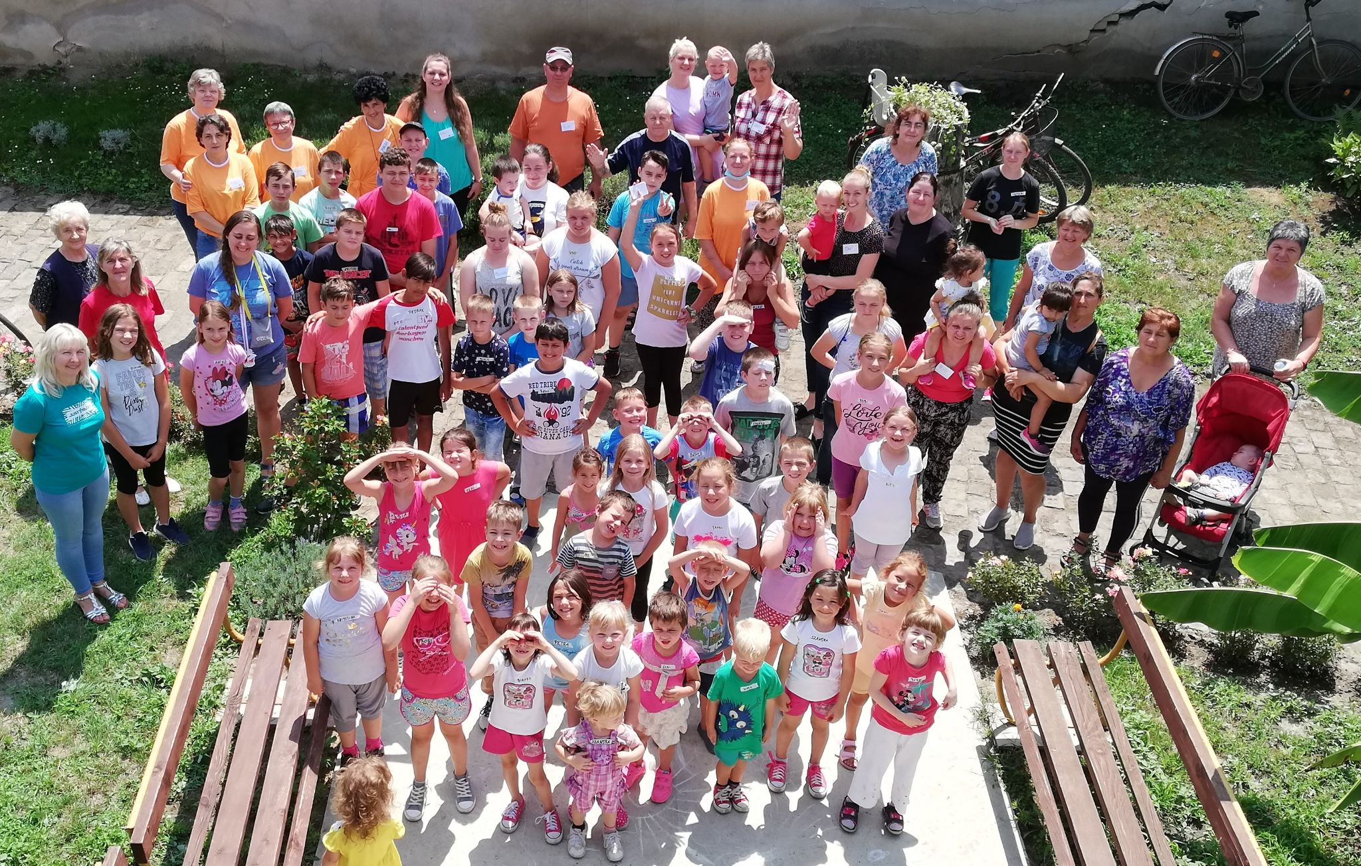
Vajdaság
A vajdasági baptista gyermektábor résztvevői

Slide 29
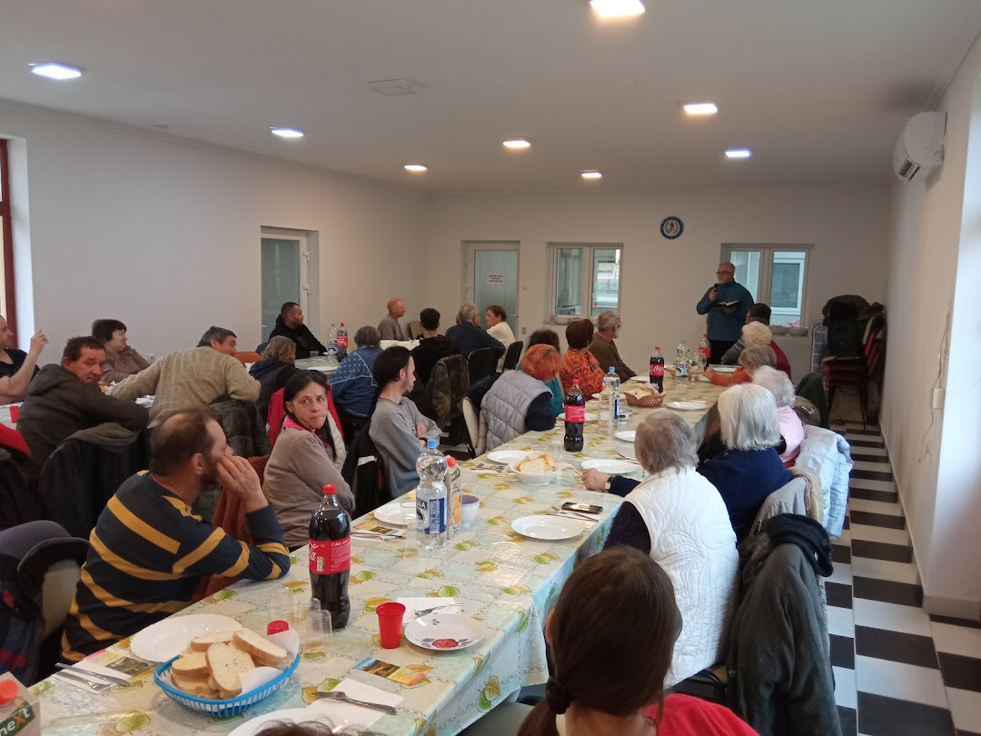
Vajdaság

Slide 30
Felvidék
Hála okok:
Hálásak vagyunk, hogy az Úr többségében megőrizte a közösségünket a lezárások, kijárási tilalmak időszakában is. Hálásak vagyunk azért is, mert bár történtek elhalálozások, egy sem a koronavírus következtében történt, a vírus nem tett kárt bennünk.
Hálásak vagyunk az ifjúságunkért. Köszönjük Istennek, hogy az évek alatt egy összetartó ificsapatot épített közösségünkben, akik elkötelezettek arra, hogy Isten dicsőségének éljenek.
Hálásak vagyunk a dunaszerdahelyi házi közösségért, mely rendszeressé vált s ketten is óhajtják a képen lévők közül a bemerítést, gyülekezetünkhöz való tartozást.

Slide 31
Felvidék
Imakérések:
Az utóbbi években sajnos több gyülekezeti tagunk is elmaradozott közösségünktől, különböző okok miatt. Többen közülük sajnos látszólag inkább a jelenvaló világhoz ragaszkodva. Kérésünk, hogy hozza vissza az Úr tékozló fiainkat.
Gyülekezetünkben sajnos már évek óta nem volt bemerítkezés. Vannak érdeklődők az ifjúságban, a női csoportban, családokban, s látjuk, hogy sokakban van igény az evangélium üzenetére. Imádkozzunk, hogy eredményesen tudjuk hirdetni a jó hírt az emberek között, imádkozzunk, hogy formálja továbbra is az érdeklődők és kívülállók szívét az Úr, hogy növekedhessen az Ő népe, s ha úgy látja jónak, gyülekezetünk is.

Slide 32
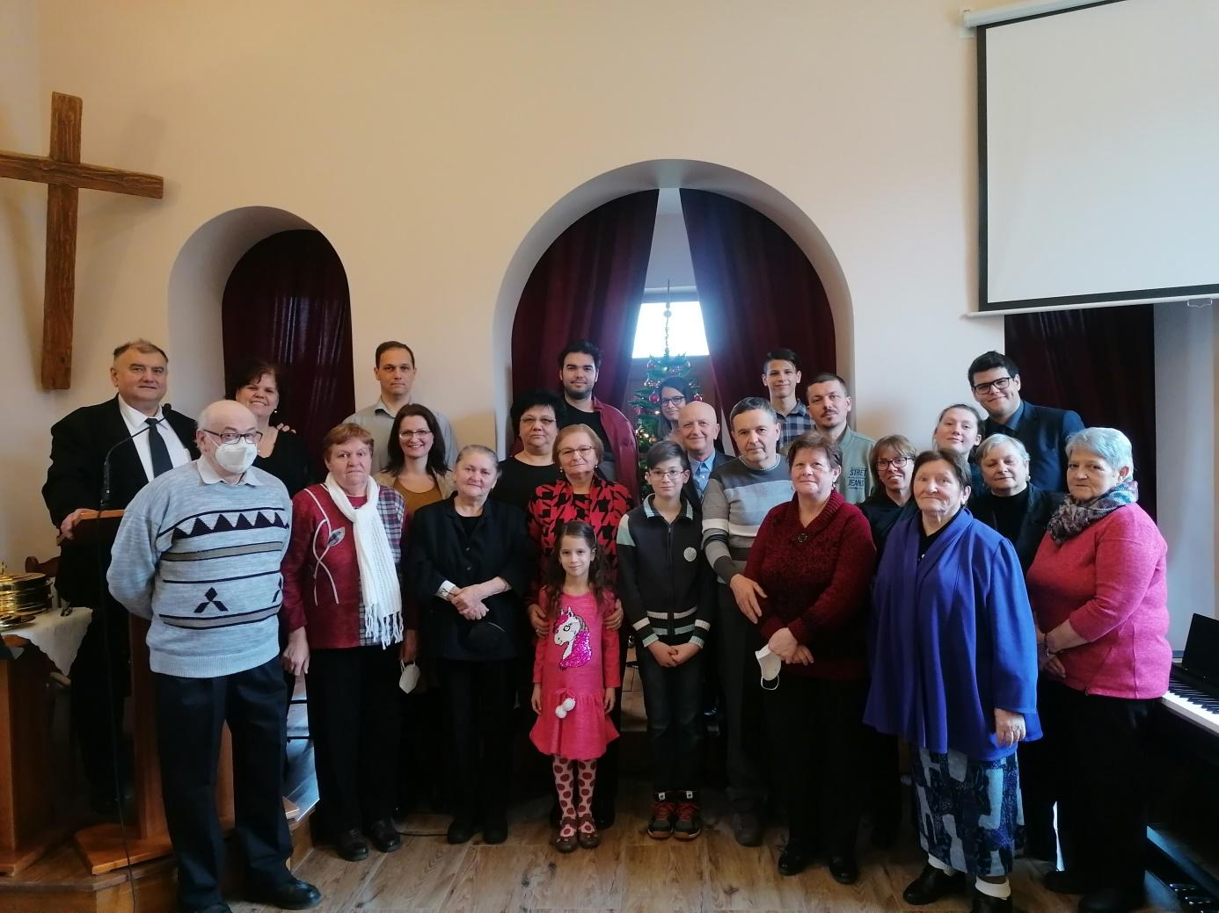
Felvidék
Körzetünk testvériségének egy része

Slide 33
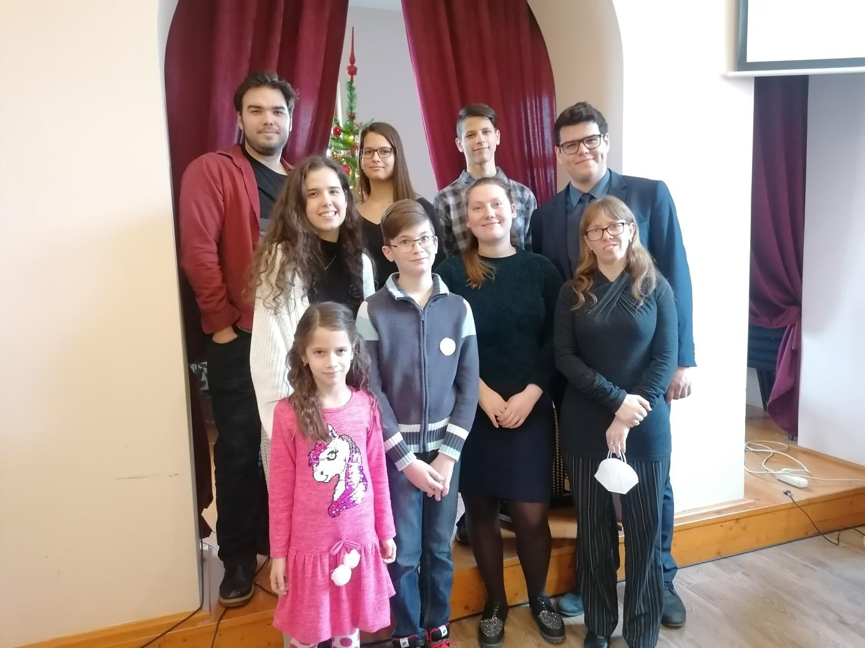
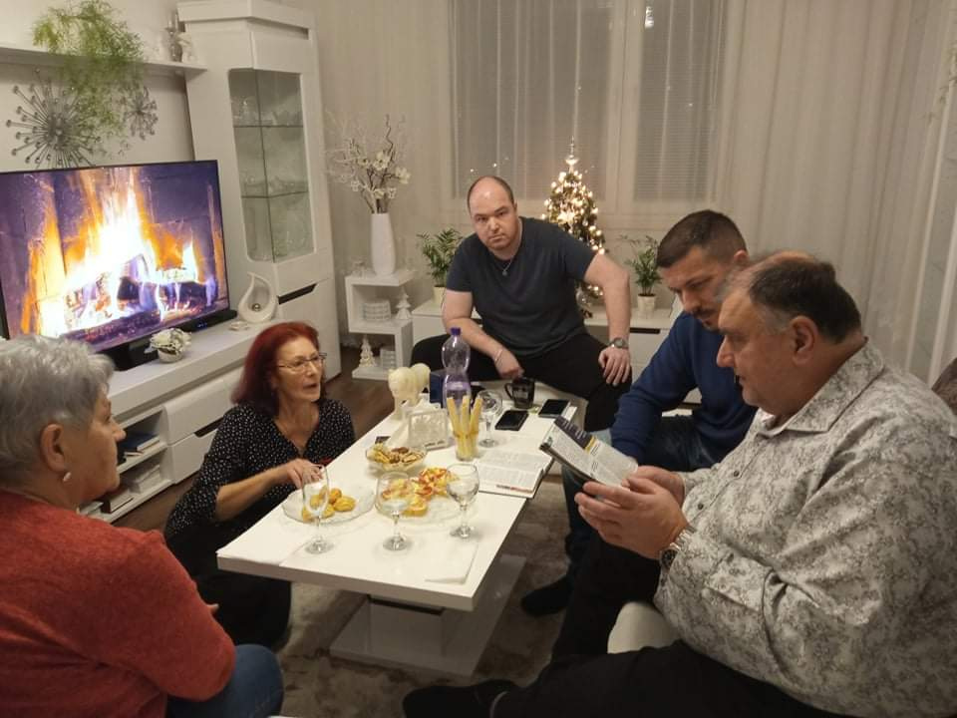
Felvidék
Fiataljaink egy része
Dunaszerdahelyi háziközösség

